Slide 1
ONU
Alice Berselli, Gabriella Rae Mattioli, Cecilia Nocetti, Giusy Rossi
Classe 2^D

Slide 2
Origini storiche
42 Paesi
Fine 1° guerra mondiale
Precursore dell’ONU
SOCIETÀ DELLE
NAZIONI
Scopo:
evitare altre guerre
Difficoltà degli Stati a cooperare collettivamente
Consiglio generale
Fallì in poco tempo

Slide 3
Il testo finale fu firmato il 26 giugno 1945 a San Francisco
2° guerra mondiale
Obbiettivi:
Realizzare condizioni di benessere;
Favorire rapporti pacifici tra gli Stati;
- Combattere povertà, fame, malattie, analfabetismo, violazione
dei diritti umani e degrado ambientale
ONU
Da 51 Paesi
Bozza di accordo tra i rappresentanti di: USA,URSS,
CINA e GRAN BRETAGNA
Scopo: evitare altri conflitti

Slide 4
La Dichiarazione universale dei diritti dell’uomo
Approvata dagli Stati membri dell’ONU;
Adottata dall’Assemblea Generale il 10 dicembre 1948 a Parigi;
- Riunisce Paesi con diverse culture attorno a uguali valori e principi a tutela dei diritti umani.

Slide 5
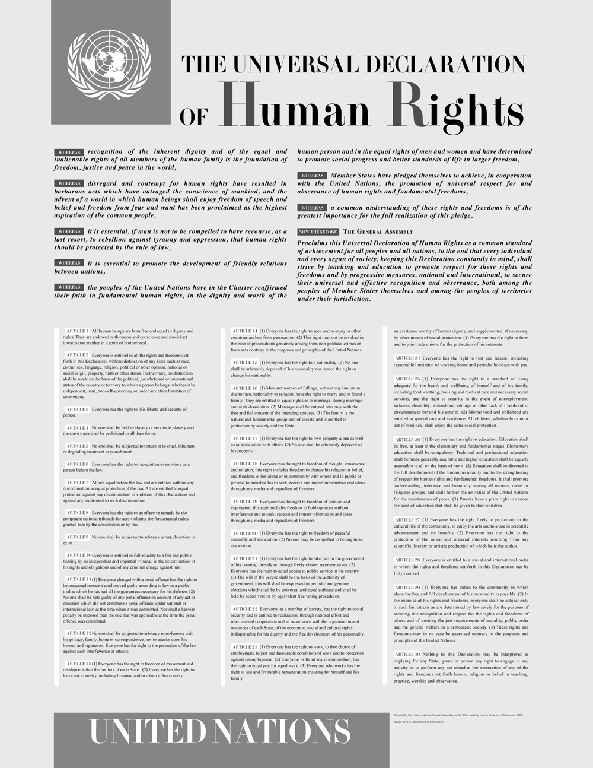
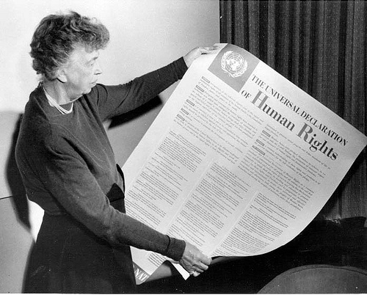
- Inserisce tra i diritti umani: il diritto di proprietà e il principio di autodeterminazione dei popoli;
- È priva di un sistema di controllo dell’osservanza effettiva.

Slide 6
Organizzazione dell’ONU
ORGANIZZAZIONE
Assemblea Generale
Consiglio economico
e sociale
Consiglio di sicurezza
Segretariato
Corte internazionale di giustizia
Il Segretario Generale

Slide 7
L’Assemblea Generale
- Composta dai rappresentanti di tutti gli Stati membri;
- Si riunisce a New York;
- Discute a proposito delle questioni di interesse globale;
- Ogni Stato ha un solo voto;
- Alle riunioni partecipa un alto diplomatico e in particolari occasioni il ministro degli esteri o il Capo di stato.

Slide 8
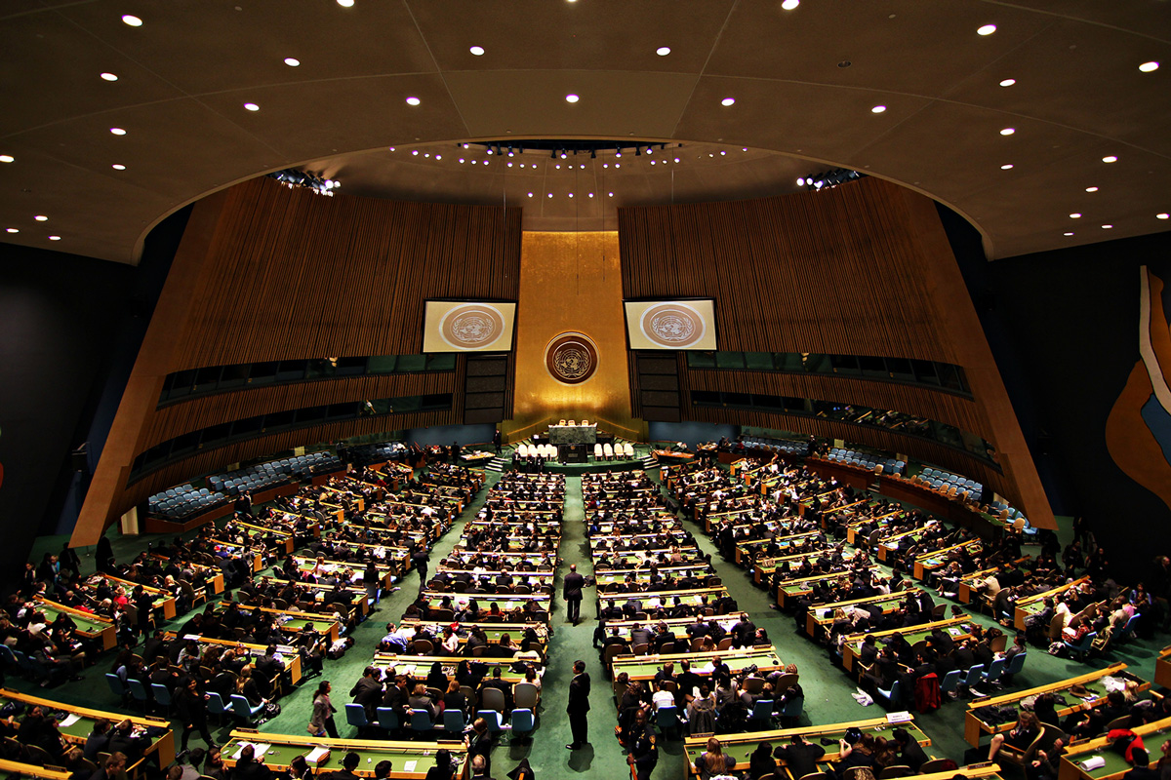
L’Assemblea Generale

Slide 9
Il Consiglio di sicurezza
- Scopo: mantenimento della pace nel mondo;
- Composto da 15 membri: 5 permanenti (Cina, Federazione Russa, Francia, Gran Bretagna e Stati Uniti) e 10 che vengono eletti ogni due anni;
- Adotta decisioni che gli Stati membri sono vincolati a rispettare
- Adotta determinate misure quali: sanzioni economiche,blocco/rottura di relazioni diplomatiche, utilizzo di forze di pace e azioni militari.

Slide 10
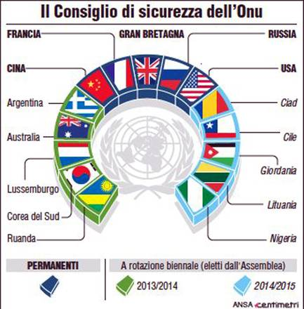
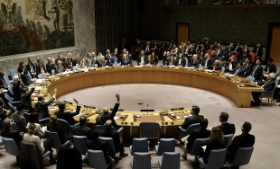
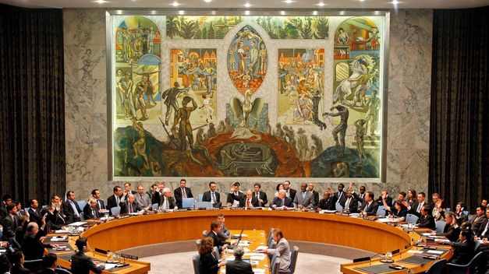
Il Consiglio di sicurezza

Slide 11
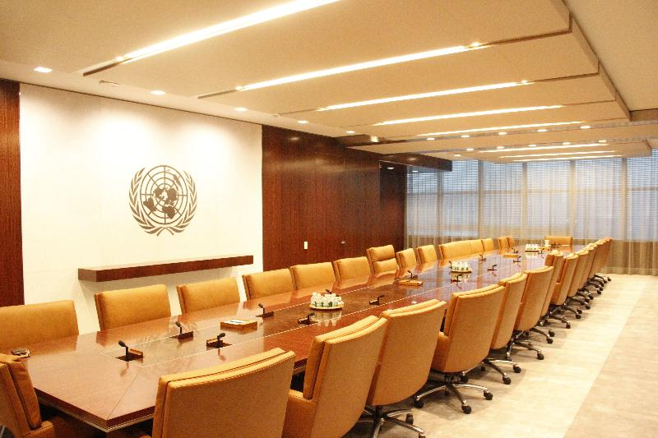
Il Segretariato
- È la struttura amministrativa dei dipendenti delle Nazioni Unite;
- Sede: New York; - Capo: Segretario generale.

Slide 12
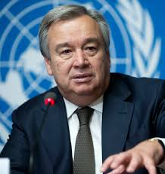
Il Segretario generale
- Coordina le attività dei diversi organi;
- Nominato dall’Assemblea generale (su proposta del Consiglio di Sicurezza);
- Durata in carica: 5 anni (con mandato rinnovabile).
Antonio Guterres
(1 gennaio 2017)

Slide 13
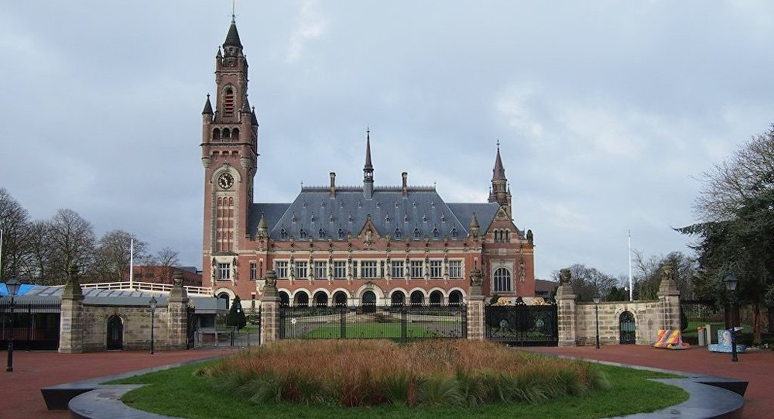
La Corte internazionale di giustizia
- Sede: Aja, Olanda;
- Composta da 15 giudici di nazioni diverse eletti dall’Assemblea generale;
- Risolve le controversie tra gli
Stati membri;
- Durata in carica: 9 anni.

Slide 14
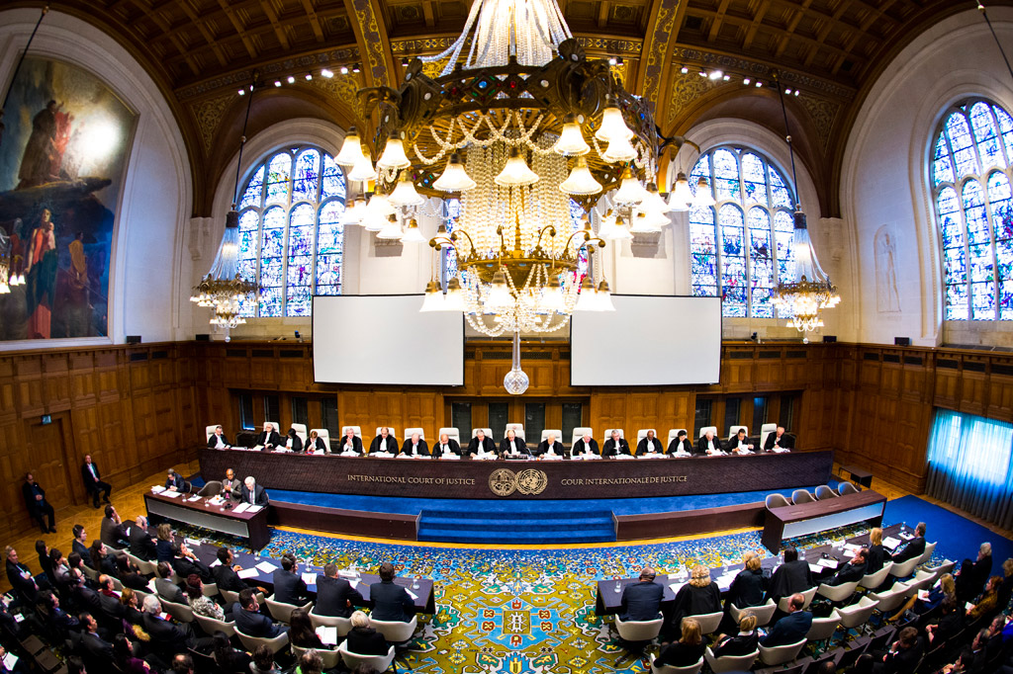
La Corte internazionale di giustizia

Slide 15
Il Consiglio economico e sociale
- È composto da 54 membri eletti dall’Assemblea generale;
- Durata in carica: 3 anni;
- Si occupa di:
- sviluppo economico mondiale;
- problemi ambientali;
- diritti umani;
- organizza delle attività di organismi importanti
all’ interno dell’ONU.

Slide 16
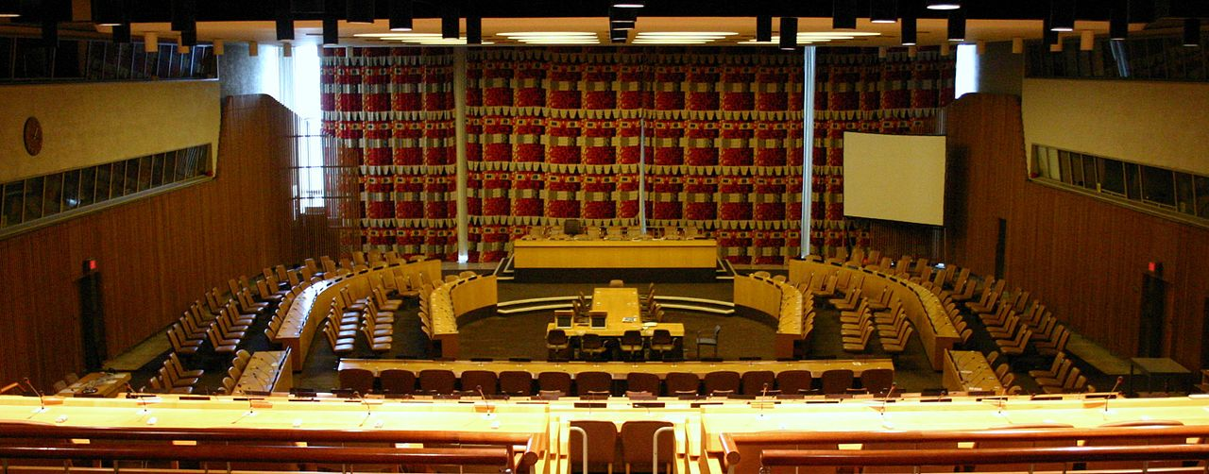
Il Consiglio economico e sociale

Slide 17
Le funzioni dell’ONU
Tutela della pace
Interventi militari
I caschi blu
LE FUNZIONI DELL’ONU
Corte penale internazionale
Ruolo delle nazioni unite
Embargo

Slide 18
TUTELA DELLA PACE
Atti di diplomazia preventiva
attraverso
Atti di pacificazione

Slide 19
I caschi blu
- Sono forze neutrali di pace;
- Controllano che gli accordi di tregua vengano rispettati;
- Sono contingenti militari inviati da tutti gli stati membri;
- Sono soggetti a limitazioni.

Slide 20
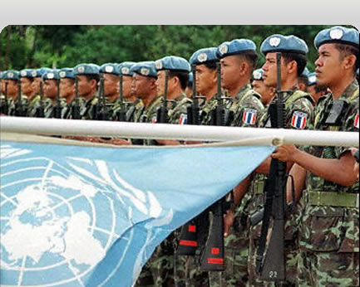
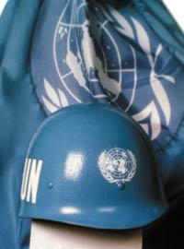
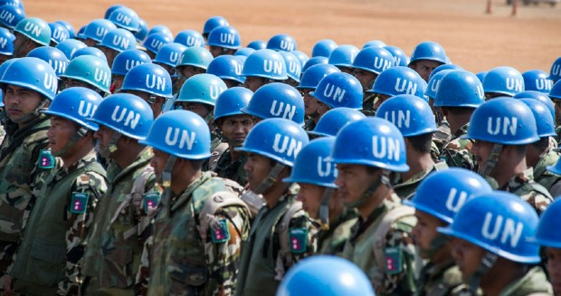

Slide 21
La Corte penale internazionale
- Sede: Aja, Olanda;
- Composta da 18 giudici che rimangono in carica per 9 anni;
- Esercita il suo potere a riguardo dei crimini internazionali più gravi;
- Lo statuto è stato firmato il 17 luglio 1998 a Roma.

Slide 22
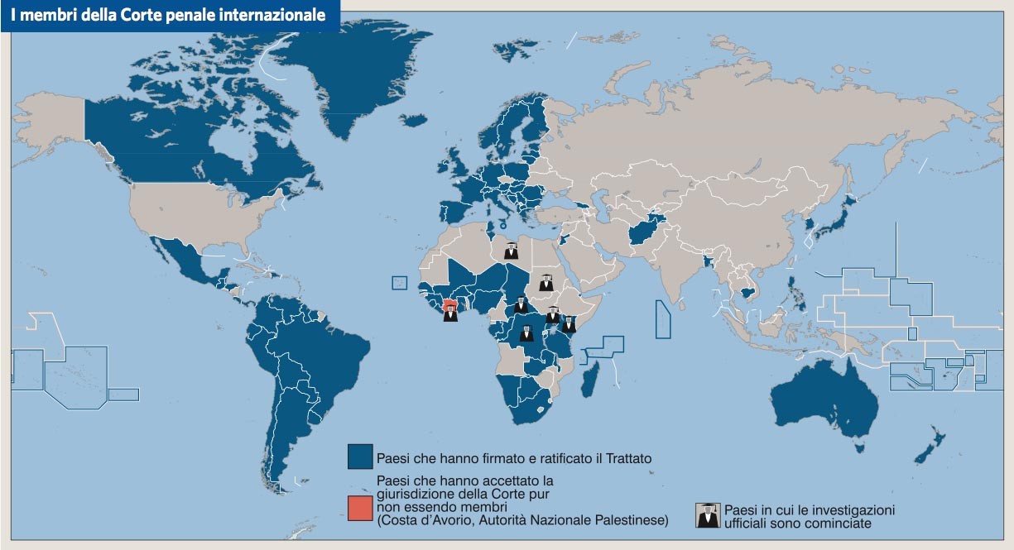
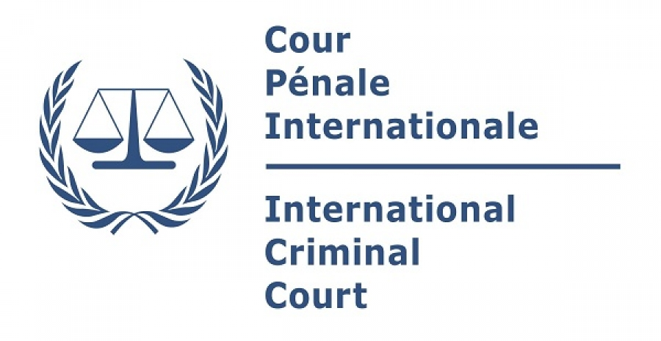
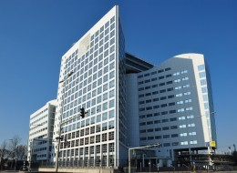

Slide 23
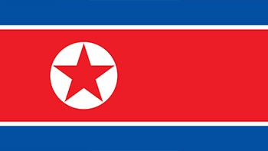
Embargo
Si occupa dell’interruzione dei commerci e di ogni via di comunicazione in caso di tensione tra più Stati.

Slide 24
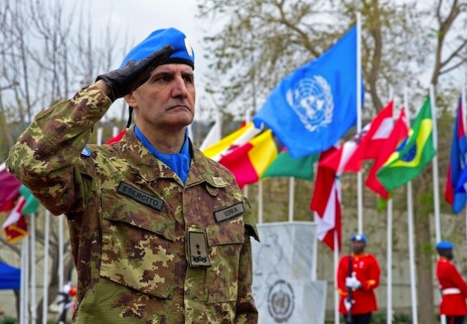
Gli interventi militari
L’ ONU può inviare in caso di guerra i propri mezzi militari per azioni di interposizione tra le parti o deliberare un intervento armato.

Slide 25
Le sedi dell’ONU in Italia
- Roma: UNIC, FAO, ILO/BIT, UNICEF,WFP/PAM, IFAD, UNOPS, UNESCO;
- Firenze: UNICEF, IRC;
- Milano: IPO, UNIDO;
- Bologna: IPO, UNIDO;
- Venezia: UNESCO;
- Trieste: ICTP, ICS, UNESCO, UNIDO;
- Brindisi: UNLB.

Slide 26
Il Sistema UN
ONU
IL SISTEMA UN
Agenzie specializzate del Sistema UN:
UNESCO
WHO
IBRD
IMF
UNIDO
FAO
ILO
Organi sussidiari del Sistema UN:
UNICEF
UNEP
UNHCR
UNCTAD
WFP
UNDP

Slide 27
Agenzie specializzate del Sistema UN
- UNESCO: svolge compiti relativi allo sviluppo dell’educazione, sviluppo della cultura, protezione del patrimonio naturale, storico e artistico mondiale e in ambito scientifico;
- WHO: promuove la lotta contro le epidemie e miglioramento della salute dei popoli;

Slide 28
- IBRD: è la banca internazionale per la ricostruzione e lo sviluppo. Concede prestiti e assistenza tecnica ai Paesi in via di sviluppo;
- IMF: è il fondo monetario internazionale;
- UNIDO: aiuta i Paesi in via di sviluppo a perseguire uno sviluppo industriale;

Slide 29
- FAO: si occupa del miglioramento della produttività agricola e della sicurezza alimentare; - ILO: si occupa di migliorare le condizioni di lavoro.

Slide 30
Organi sussidiari del Sistema UN
- UNICEF: garantisce l’assistenza ai bambini nell’ambito della salute, alimentazione, istruzione e nelle strutture igenico-sanitarie;
- UNHCR: si occupa di tutti i problemi relativi ai rifugiati, compreso aiutarli a ottenere asilo politico;
- WFP: fornisce aiuti alimentari e assistenza umanitaria;

Slide 31
- UNDP: realizza programmi riguardanti lo sradicamento della povertà e la creazione d’impiego;
- UNCTAD: favorisce il commercio tra i Paesi del Nord e quelli del Sud del mondo;
- UNEP: opera contro i cambiamenti climatici ed è a favore della tutela dell'ambiente.

Slide 32
La NATO
- Istituita nel 1949 con il trattato di Washington;
- I Paesi membri: 26;
- Nata come organizzazione militare ed è diventata una forza internazionale per il mantenimento dalla pace.

Slide 33
